Slide 1
ОБЩЕСТВЕННАЯ ОРГАНИЗАЦИЯ «ОТИФА»
2015 -2017- ИНИЦИАТИВНАЯ ГРУППА
15.11.2017 – РЕГИСТРАЦИЯ В МИНЮСТЕ РТ
Одно из направленией – «Социальное предпринимательство». Это социализация, адаптация в переходный период женщин освободившихся с мест заключений, трудоустройство в швейном цеху, которое при ОО.

Slide 5
НАШИ УСПЕХИ
Более 100 женщин получили психологическую, юридическую помощь, трудоустроены
2 получили Президентский грант в размере 10000, 20000 и Мэра г.Худжанд 8000сомон на предпринимательскую деятельность
Сейчас в цехе работают женщины с Колонии поселения и получившие условные наказания

Slide 7
Причины работы с молодежью
Так как организация имеет опыт работы с женщинами отбывавшими срок наказания. Это разрушение личности, сожаления, не знание своих прав, низкий экономический уровень жизни. Вовлеченность женщин и молодежь в различные религиозно экстремистские течения. Уменьшить % вовлеченности

Slide 8
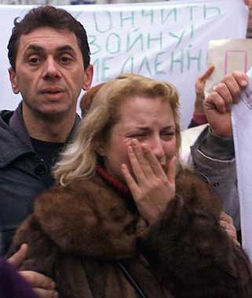
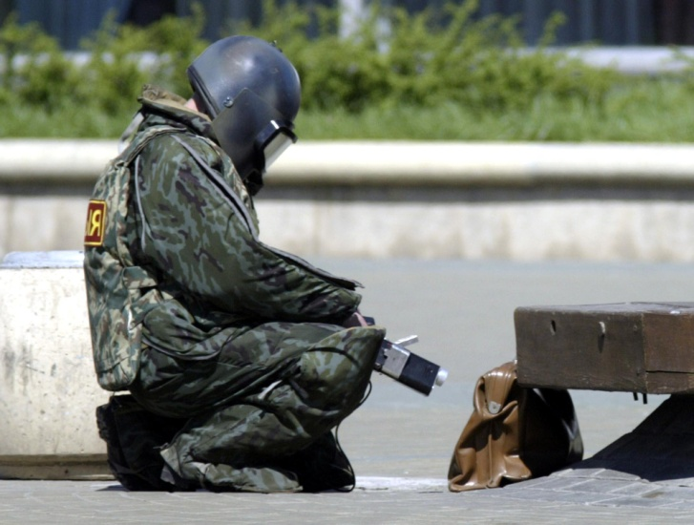
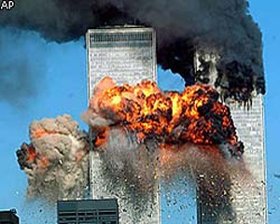
«Основы противодействия терроризму и экстремизму». Профилактика экстремизма и терроризма среди молодежи.

Slide 9
Цель:
познакомить с понятиями терроризм и экстремизм, с опасностями, которые они несут обществу и государству, с правовой основой общегосударственной системы противодействия терроризму в РТ, выяснить принципы и направления противодействия террористической и экстремистской деятельности.

Slide 10
Развивающие цели:
формирование интеллектуальных навыков – анализировать, сравнивать, делать выводы – на основе изучения учащимися, понятий: терроризм и экстремизм; важность противодействия террористической и экстремистской деятельности; формирование правильного отношения к личной безопасности

Slide 11
01.12.2017 Аштский район село Пангаз

Slide 12
150учеников и учителей этих школ Зафарабадский район,

Slide 13
30.12.2017Деваштич

Slide 14
08.05.2018 Гулистон Медицинский колледж

Slide 15
Средняя школа №16 Б.Гафуровский район

Slide 16
ТГУ Права и Бизнеса 29.11.18
Notes:
дк

Slide 17
Важный элемент сотрудничества со СМИ
Пресс конференция в Кохи Матбуот с представителями СМИ
https://ngo.tj/index.php/blogs/200/268/vystuplenie-rukovoditela-oo-otifa-sanoat-n urmatovoj-na-central-n

Slide 18
3.http://cso-central.asia/zhenshhiny-s-neprostoj-sudboj"Герои рядом«
http://cso-central.asia/ni-xlebom-edinym-ili-kak-v-tadzhikistane-proyavlyaetsya-zhenskaya-solidarnost/
5.Фергананьюз статья от 01.06.2017 Женщины бывшие заключенные создают рабочие места.

Slide 25
Извлеченные уроки:
Недостатки
Не было сопровождения СМИ, освещенности
Просто семинары
Не было интерактивных игр

Slide 26
+ мы смогли собрать аудиторию
сотрудничество с властями
Поддержка Хукумата, заключили меморандум с Отделом по борьбе с предотвращении преступности среди подростков и молодежи при ОВД г.Худжанд
Выработка дальнейшего плана работы

Slide 27
Это: выделить лидеров, развивать жизненные навыки по определению
рисков радикализации и насильственного экстримизма мерами неформативного характера, по распозновании, по медиаграмотности, выработка долгосрочного потенциала по противодействию радикализации и насильственного экстремизма

Slide 28
посредством обучения молодежного лидерства – это повышение культуры медиаграмотности,
Навыки критического мышления

Slide 29
Рекомендации
Сотрудничество Медиа и НПО Сопровождение журналистов в профилактических работах по противодействию экстремизму терроризму. по работе с молодежью, освещая в соцсетьях, в телевидении в газетах, помощь в разработке онлайн интерактивных играх.

Slide 30
СПАСИБО ЗА ВНИМАНИЕ!

